Slide 1
第二十三章（对应全版教材的第32章）
过程度量和项目度量

Slide 2



项目案例
案例角色和人物
小王：软件项目负责人
老王：公司技术老总

Slide 3
项目案例
在项目策划阶段的碰头会上：
  公司技术总监询问小王项目开发估计需要多少时间，需要多少成本？
  小王回答说“时间估计不会太长，成本也在一个可接受的范围之内”，老王显然对这种回答不满意，他希望能够得到一个较为准确定量性的描述。
  经过一番考虑后，小王确认回答说“时间7－8个月，成本需40－45万”，老王显然对这种回答也不满意，因为用户要求在6个月内完成项目。于是他进一步问道“你是如何得到这组数据”，小王显然没有准备，也没有充分的依据，于是他哑口无言。

Slide 4
项目案例
在制定软件项目计划时：
  小王不知如何预测项目可能所需的工作量？
  小王不知如何预测项目可能所需的成本？
  小王不知所制定的计划是否可行和科学？
因此，小王尽管制定了软件开发计划，但对于该计划能否得到有效的实施、实施能否遵循计划执行没有足够的信心。

Slide 5
项目案例
项目已进展了2个月，各个方面进展尚可，在某周的碰头会上，老王继续向小王发问：
  “目前软件质量如何？”，小王回答道“不错”
  老王对这种回答不满意，他希望能够得到一个较为准确定量性的描述，但是小王又没有办法给他一个更加确切的答复，实际上连他自己也没有办法说清楚目前软件产品的质量情况，因为他只有直观的、定性了解。

Slide 6
定量分析
定量分析是重要的：
  工程化的软件开发需要定量、科学的描述 (实施前、实施过程中、实施完成后)。
  定量、科学的描述有助于获取软件项目以及所开发的软件的某种可视性，促进软件项目的管理。
  定量的信息描述必须在软件项目开发过程中采集。

Slide 7
引言
测量能使我们对过程和项目有更深入的了解：
  当你能够测量你所说的事物，并能用数字表达它时，你就对它有了一定的了解；
  如果不能测量它，也不能用数字来表达，就说明你对它的了解还很贫乏，不能令人满意；
测量：
  可以应用于软件过程，目的是持续改进软件过程。
  可以应用于整个软件项目，辅助进行估算、质量控制、生产率评估及项目控制。
  软件工程师还可以使用测量来帮助评估工作产品的质量，并在项目进展过程中辅助进行战术决策。

Slide 8
引言
从软件过程以及使用该过程进行开发的项目出发，软件团队主要关注生产率度量和质量度量：
  前者是对软件开发“输出”的测量，它是投入的工作量和时间的函数。
  后者是对所生产的工作产品“适用性”的测量。
为了进行计划和估算，需要了解历史数据：
  以往项目的软件开发生产率是多少？
  开发出来的软件质量怎么样？
  怎样利用以往的生产率和质量数据推断现在的生产率和质量？
  这些数据如何帮助你更精确地计划和估算？

Slide 9
测量的理由
对软件进行测量的理由：
  刻画：我们通过刻画而获得对过程、产品、资源和环境的了解，并建立和未来评估比较的基线。
  评价：通过评价来确定相对于计划的状况。
  预测：通过取得对过程和产品间关系的理解，并建造这些关系的模型来进行预测 。
  改进：通过识别产品的不足来改善产品质量和过程性能。

Slide 10
本章内容
23.1 过程领域和项目领域中的度量
23.2 软件测量
23.3 软件质量度量

Slide 11
过程领域和项目领域中的度量
项目度量使得软件项目管理者能够：
  （1）评估正在进行的项目的状态；
  （2）跟踪潜在的风险；
  （3）在问题造成不良影响之前发现它们；
  （4）调整工作流程或任务；
  （5）评估项目组控制软件工程工作产品质量的能力。

Slide 12
过程度量和软件过程改进
改进过程的唯一合理的方法是：
  测量过程的特定属性，
  基于这些属性开发一组有意义的度量，
  而后使用这组度量来提供引导改进策略的指标

Slide 13
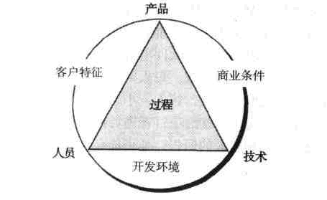
过程度量和软件过程改进
对软件质量和组织性能有重大影响的因素：
人员的技能和动力是对质量和性能最有影响的因素
产品的复杂性对质量和团队绩效产生相当大的影响
过程中采用的技术(如软件工程方法和工作)也有影响
过程三角形位于环境条件圆圈内，环境条件包括：
开发环境(如集成的软件工具)
商业条件(如交付期限、业务规则)
客户特征(例如，交流和协作的容易程度)
软件质量和组织有效性的决定因素

Slide 14
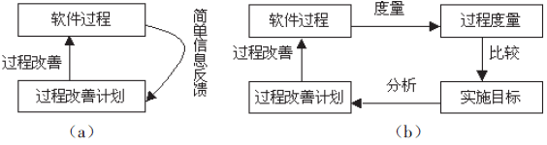
过程改进的过程

Slide 15
过程度量和软件过程改进
可以根据从过程中获得的结果，导出一组度量，间接地测量一个软件过程的功效：
  在软件发布之前发现的错误数；
  交付给最终用户并由最终用户报告的缺陷；
  交付的工作产品(生产率)；
  花费的工作量；
  花费的时间；
  与进度计划是否一致。

Slide 16
过程度量和软件过程改进
不同类型的过程数据可以分为“私有的和公有的”的使用。软件工程师可能对在其个人基础上收集的度量的使用比较敏感，因此，这些数据应该是私有的，并成为仅供本人参考的指标。
私有的度量数据的例子有：
  （按人的）缺陷率
  （按模块的）缺陷率
  开发中发现的错误数

Slide 17
过程度量和软件过程改进
“私有过程数据”的思想与汉弗莱(Humphrey) 所建议的个人软件过程(Personal Software Process, PSP)方法相一致。Humphrey认为软件过程改进能够、也应该开始于个人级。私有过程数据是软件工程师个人改进其工作的重要驱动力：
  一个基本的PSP原则是：每个人都是不同的，对于某个工程师有效的方法不一定适合另一个。
  PSP帮助工程师测量和跟踪他们自己的工作，使得他们能够找到最适合自己的方法。

Slide 18
过程度量和软件过程改进
某些过程度量对软件项目组是私有的，但对所有小组成员是公有的。例如，
  主要软件功能（由多个开发人员完成）的缺陷报告；
  技术评审中发现的错误；
  每个模块和函数的代码行或功能点。

Slide 19
过程度量和软件过程改进
公用度量一般吸取了原本是个人的或小组的私有信息：
  收集项目级的缺陷率、工作量、时间以及相关的数据，并进行评估，以找出能够改善组织过程性能的指标。

Slide 20
过程度量和软件过程改进
一些软件度量规则：
  解释度量数据的使用常识，并考虑组织的敏感性。
  向收集测量和度量的个人及团队定期提供反馈。
  不要使用度量去评价个人。
  与开发者和团队一起设定清晰的目标，并确定为达到目标要使用的度量。
  不要用度量去威胁个人或团队。
  指出问题区域的度量数据不应该被“消极地”看待，这些数据仅仅是过程改进的指标。
  不要在某个别的度量上纠缠，而无暇顾及其他重要的度量。

Slide 21
过程度量和软件过程改进
随着一个组织更加得心应手地收集和使用过程度量，简单的指标获取方式会逐渐被更精确的统计软件过程改进方法所取代。
统计软件过程改进 (statistical software process improvement，SSPI) 使用软件失效分析方法，来收集应用软件、系统或产品开发及使用过程中所遇到的所有错误及缺陷信息。

Slide 22
项目度量
可以用以下指标进行生产率度量：
  根据创建的模型；
  文档的页数；
  功能点；
  交付的源代码行数。

Slide 23
项目度量
项目度量的目的是双重的：
  首先，这些度量能够指导进行一些必要的调整以避免延迟，并减少潜在问题及风险，从而使得开发时间减到最少。
  其次，项目度量可在项目进行的基础上评估产品质量，并且可在必要时修改技术途径以改进质量：
    随着质量的提高，缺陷会减到最少。而随着缺陷数的减少，项目中所需的修改工作量也会降低，这将使项目总体成本降低。

Slide 24
本章内容
23.1 过程领域和项目领域中的度量
23.2 软件测量
23.3 软件质量度量

Slide 25
软件测量
测量在现实世界中可分为两类：直接测量 (螺栓的长度)和间接测量 (螺栓的质量，可以通过统计废品数量来测量) 。
软件度量也可以这样分类：
  软件过程的直接测量包括花费的成本和工作量。
  产品的直接测量包括产生的代码行(lines of code，LOC)、运行速度、存储容量以及某段时间内报告的缺陷。
产品的间接测量包括功能、质量、复杂性、有效性、可靠性、可维护性等。

Slide 26
软件测量
软件度量范围分为过程度量、项目度量和产品度量：
  产品度量对个人来讲是私有的，将产品度量合并起来生成项目度量。
  项目度量对软件团队来说是公有的，再将项目度量联合起来可以得到整个软件组织公有的过程度量。

Slide 27
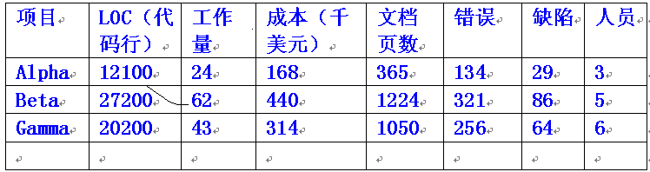
面向规模的度量
面向规模的软件度量是基于所开发的软件的“规模” 。

Slide 28
面向规模的度量
为了产生可以与其它项目相比较的度量，可以选择代码行作为规范化值。根据表中所包含的基本数据，能够为每个项目产生一组简单的面向规模度量：
  每千行代码（KLOC）的错误数；
  每千行代码（KLOC）的缺陷数；
  每千行代码（KLOC）的花费；
  每千行代码（KLOC）的文档页数。
除此之外，还能够计算出其它有意义的度量：
  每人月的错误数；
  每人月的代码行（LOC）；
  每页文档的花费。

Slide 29
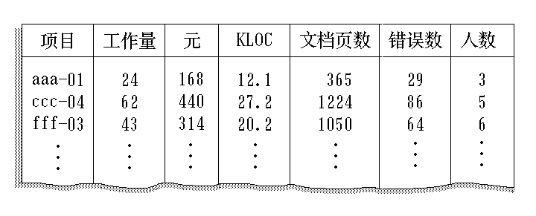
项目aaa-01：
  规模为 12.1 KLOC（千代码行）；
  工作量用了 24个人月；
  成本为168,000元；
  文档页数为365；
  在交付用户使用后第一年内发现了29个错误；
  有3个人参加了项目aaa-01的软件开发工作。

Slide 30
软件度量
需要注意的是，在表格中记载的工作量和成本是整个软件开发的活动（分析、设计、编码和测试），而不仅仅是编码活动。
对于每一个项目，可以根据表格中列出的基本数据计算简单的面向规模的生产率和质量的度量：
生产率 ＝ KLOC／PM（人月）
质量 ＝ 错误数／KLOC
成本 ＝ 元／LOC
文档 ＝ 文档页数／KLOC

Slide 31
软件度量
基于LOC度量的争议：LOC作为关键的测量是否合适？
  支持者认为：
    LOC是所有软件项目的必然产物，容易计算；
    许多既存的软件估算模型都是使用LOC或KLOC做为关键输入的；
    而且存在大量以LOC为根据的文献和数据。

Slide 32
基于LOC度量的争议
  反对者认为：
    LOC度量与程序设计语言有关；
    当考虑生产率时，它们不适用于设计很好且较短的程序；
    不适合于非过程型语言；
    若在估算中使用，需要一些可能难以得到的信息：
      计划者必须在分析和设计远未完成之前就要估算出需要生产的LOC。

Slide 33
面向功能的度量
面向功能的软件度量使用软件所提供的功能的测量作为规范化值。因为“功能”不能直接测量，所以必须通过利用其它直接的测量来间接地导出。面向功能度量是由Albrecht首先提出来的，他建议一种称为功能点 (Function Point, FP)的测量：
  功能点是基于软件信息域的特性及软件复杂性的评估而导出的
  主要考虑程序的“功能性”和“实用性”，而不是对LOC计数

Slide 34
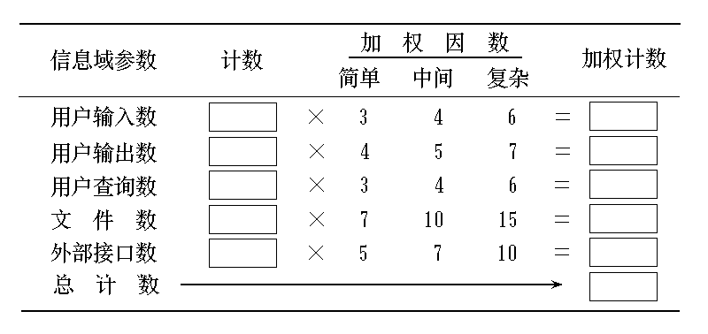

Slide 35
功能点
功能点计算：
  用户输入数：面向应用的输入数据,包括对话框、屏幕信息、控件等；
  用户输出数：面向应用的输出信息，包括报告、屏幕信息、错误信息等；
  用户查询数：查询是一种联机的交互操作，每次询问/响应应计数：输入/输出的简单组合；
  文件数：每一个逻辑主文件都应计数；
  外部接口数：与系统中其他设备通过外部接口读写信息的计数

Slide 36
功能点
功能点计算（续）：
  计算功能点，使用如下关系式：
FP ＝ 总计数 × ( 0.65＋ 0.01×SUM (F_{i}))
    SUM（F_{i}）是求和函数(对14个问题进行打分)，F_{i}（i＝1..14）是复杂性校正值，取值0-5：0 没有影响；1 偶然的；2 适中的；3 普通的；4 重要的；5 极重要的

Slide 37
面向功能的度量
面向功能点度量的争议：
  支持者认为：FP与程序设计语言无关，对于传统语言和非过程语言的应用系统比较理想。
  反对者认为：这种方法需要某些“熟练手法”：
    计算过程中依赖的是主观因素而不是客观实际。此外，FP没有直接的物理意义，仅仅是一个数字而已。

Slide 38
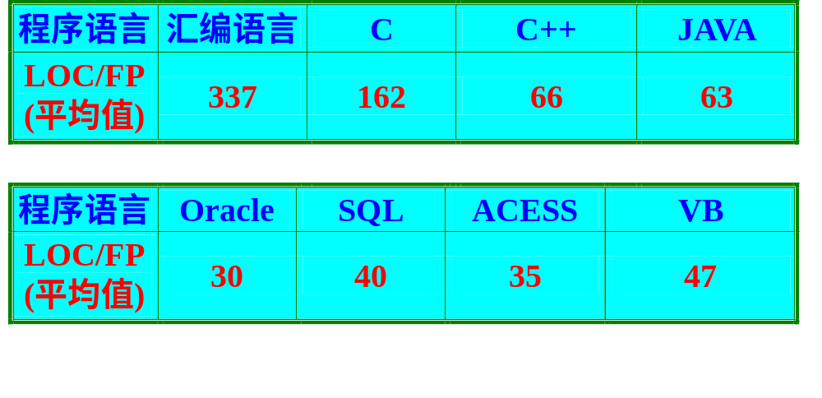
调和代码行和功能点的度量方法
调和代码行和功能点的度量方法：
  给出不同程序设计语言中实现一个功能点所需的平均代码行数的粗略估算。
只要知道程序设计语言的语句行数，就可以逆向估算出现有软件的功能点数量
Notes:
书P340页

Slide 39
面向对象的度量
面向对象的度量：
  场景脚本的数量。场景脚本是一个详细的步骤序列，用来描述用户和应用系统之间的交互。每个脚本采用{发起者、动作、参与者}的形式来组织，其中，发起者是指请求某个服务的对象，动作是该请求的结果，参与者是满足该请求的服务对象。
  关键类的数量。关键类是“高度独立的构件” ，关键类是问题域的核心。(与具体业务有关)

Slide 40
面向对象的度量
  支持类的数量。支持类是实现系统所必需的但又不与问题域直接相关的类。例如，用户界面(GUI)类、数据库访问及操作类、计算类等。另外，对于每一个关键类，都可以开发其支持类。
  每个关键类的平均支持类数量。通常，关键类在项目的早期就可以确定下来，而支持类的定义则贯穿于项目的始终。对于给定的问题域，如果知道了每个关键类的平均支持类数量，估算 (根据类的总数)将变得极其简单。
    在采用GUI的应用中，支持类是关键类的2-3倍。在不采用GUI的应用中，支持类是关键类的1-2倍。
  子系统的数量。子系统是实现某个功能 (对最终用户可见)的类的集合

Slide 41
面向用例的度量
面向用例的度量：
  用例描述了 (至少是间接地)用户可见的功能和特性，这些都是系统的基本需求。
  用例与程序设计语言无关。
  用例数量同应用系统规模 (LOC)和测试用例的数量成正比。
  由于可以在不同的抽象级别上创建用例，所以用例的“大小”没有统一标准。由于用例本身都没有标准的测量，所以，不能将用例作为规范化的测量 (例如，每个用例花费的工作量)

Slide 42
本章内容
23.1 过程领域和项目领域中的度量
23.2 软件测量
23.3 软件质量度量

Slide 43
测量质量
虽然有很多软件质量的测量，但是对于项目组最有效的指标的是：
  正确性
  可维护性
  完整性
  可用性

Slide 44
测量质量的指标
正确性：
  正确性是软件完成所需的功能的程度。
  一个程序必须能够正确操作，否则对于用户就没有价值了。
  关于正确性的最常用的测量是每千行（KLOC）的缺陷数，这里缺陷定义为验证出的与需求不符的地方。
  当考虑某软件产品的整体质量时，缺陷是指软件发布后由某用户报告的那些问题。
  缺陷是按某标准时间段计数的，比如1年。

Slide 45
测量质量的指标
可维护性：
  软件维护所占的工作量比任何其它软件工程活动都大。
  可维护性是指遇到错误时程序能被修改的容易程度，环境发生变化时程序能够适应的容易程度，用户希望改变需求时程序能被增强的容易程度。
  可维护性无法直接测量；因此，我们必须采用间接测量。
  一个简单的面向时间的度量是平均变更时间（mean-time-to-change，MTTC），它包括：分析变更需求、设计合适的修改方案、实现变更、测试、并将变更后的结果发布给用户所花的时间。
  一般情况下，与那些不可维护的程序相比，可维护的程序应该有较低的MTTC (对于相同类型的变更)。

Slide 46
可维护性
可维护性度量的特性主要有可理解性、可测试性和可修改性：
  可理解性被定义为人们通过阅读源代码和文档了解软件系统的结构、接口、功能、内部过程以及如何运行的难易程度；
  可测试性被定义为诊断和测试系统的难易程度；
  可修改性被定义为修改软件系统的难易程度；

Slide 47
可维护性
在软件工程的每一阶段都应该努力提高系统的可维护性：
  在需求分析阶段中，应对将来要扩充和修改的部分加以注明。在讨论软件可移植性问题时，要考虑可能要影响软件维护的系统界面。
  在软件设计中，应从便于修改、模块化和功能独立的目标出发，评价软件的结构和过程，还应对将来可能修改的部分预先做准备。
  在软件代码中，应强调编码风格和内部说明。
  在软件系统交付使用前的每一测试步骤中都应给出需要进行预防性维护部分的提示。
  在完成每项维护工作后，都应对软件维护本身进行认真的复审。

Slide 48
提高可维护性的方法
建立明确的软件质量目标；
使用先进的软件开发技术和工具；
建立明确的质量保证；
选择可维护性的程序设计语言；
改进程序的文档。

Slide 49
测量质量的指标
完整性：
  在防火墙和黑客的时代，软件完整性变得越来越重要。
  测量系统在安全方面的抗攻击（包括偶然的和蓄意的）能力。攻击可以针对软件的三个主要成分：程序、数据及文档。
  为了测量完整性，必须定义两个附加属性：危险性和安全性：
    危险性是某个特定类型的攻击在给定时间内发生的概率；
    安全性是某个特定类型的攻击将被击退的概率。

Slide 50
完整性
一个系统的完整性可以定义为：
  完整性 = Σ [ 1－ (危险性×(1 - 安全性))]
  这里威胁及安全性针对每种类型的攻击求和。
例如：
  假设危险性 (发生攻击的可能性)是0.25，安全性 (击退攻击的可能性)是0.95，则系统的完整性是0.99 (很高)。
  假设危险性 (发生攻击的可能性)是0.5，安全性 (击退攻击的可能性)是0.25，则系统的完整性是0.63 (低的无法接受)。

Slide 51
测量质量的指标
可用性：
  在对软件产品的讨论中，“用户友好性” (容易使用)这个词已经是普遍存在的。
  如果一个程序不是“用户友好的”，那么它是注定会失败的，即使它所完成的功能很有价值。
  可用性力图对“使用的容易程度”进行量化。

Slide 52
缺陷排除效率
缺陷排除效率（DRE）是对质量保证及控制活动中滤除缺陷能力的一个测量，这些活动贯穿于所有过程框架活动。
当把项目作为一个整体来考虑时，DRE按如下方式定义：
DRE = E /（E ＋ D）
其中： E = 软件交付之前所发现的错误数
D = 软件交付之后所发现的缺陷数

Slide 53
缺陷排除效率
最理想的DRE值是1，即，软件中没有发现缺陷。现实中，D会大于0，但随着E值的增加，DRE的值仍能接近1。
事实上，随着E的增加，D的最终值可能会降低（错误在变成缺陷之前已经被过滤）。
如果将DRE作为一个度量，提供关于质量控制和保证活动的过滤能力的指标，则DRE鼓励软件项目组采用先进技术，以在交付之前发现尽可能多的错误。

Slide 54
缺陷排除效率
DRE也能够用于在项目中评估一个团队在错误传递到下一个框架活动或软件工程任务之前发现这些错误的能力。
例如，在对需求模型的评审中未被发现的错误会传递给设计任务。在这种情况下，我们将DRE定义为：
DRE_{i} = E_{i} / ( E_{i} ＋ E_{i+1} )

Slide 55
缺陷排除效率
DRE_{i} = E_{i} / ( E_{i} ＋ E_{i+1} )
  其中： E _{i} = 软件工程活动i中所发现的错误数
  E _{i+1} = 软件工程活动 i+1中所发现的错误数，这些错误起源于软件工程活动i中未能发现的错误。
一个软件项目组（或单个软件工程师）的质量目标是使DRE_{i} 接近1，即，错误应该在传递到下一个活动之前被过滤掉。

Slide 56
工作的程序员每天的代码量是多少呢？
“我在空间说我在某某公司实习，两个星期写了快两千行代码，底下有个人评论说工作的时候每天一千行代码很正常，尤其是版本迭代快的时候。我之前接受的教育是程序员每天能有百来行的代码量就已经很多了，现在我的这个朋友说的和我接受的这个观念有很大的冲突，我就想问问各位已经工作了的程序员，你们每天的代码量能有多少呢，每天多少才是正常的量？”

Slide 57
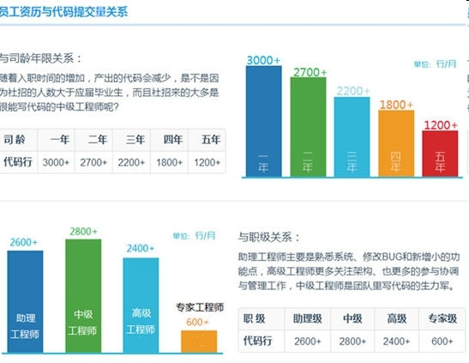
腾讯2013年代码分析

Slide 58
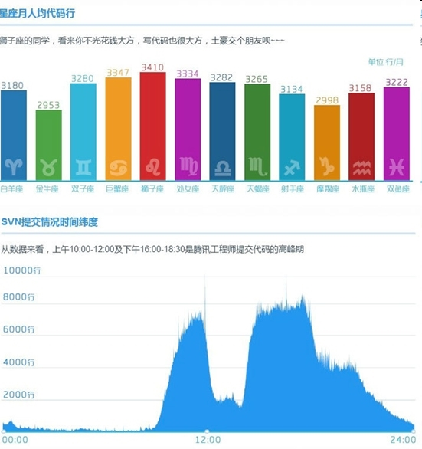
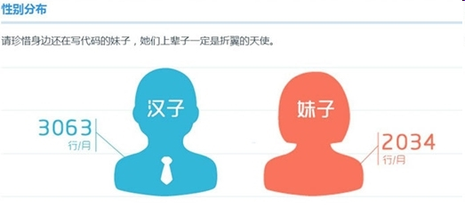

Slide 59
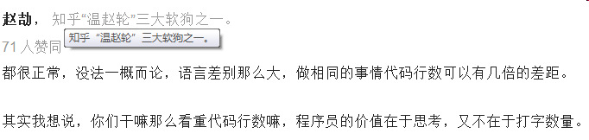
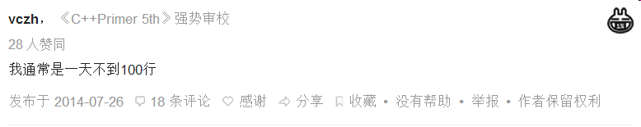
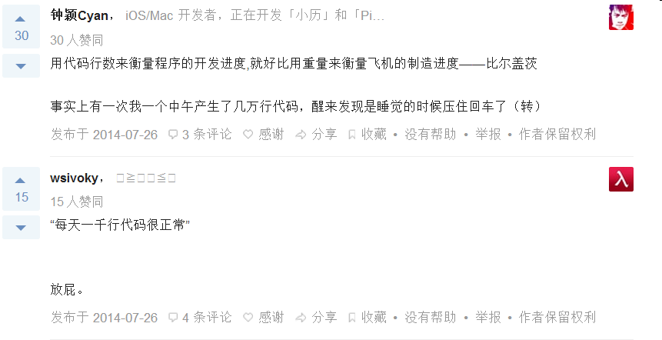

Slide 60
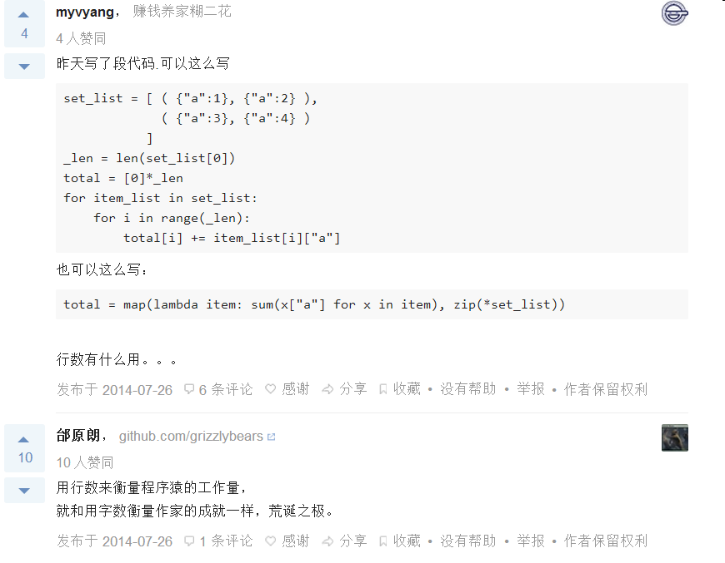

Slide 61
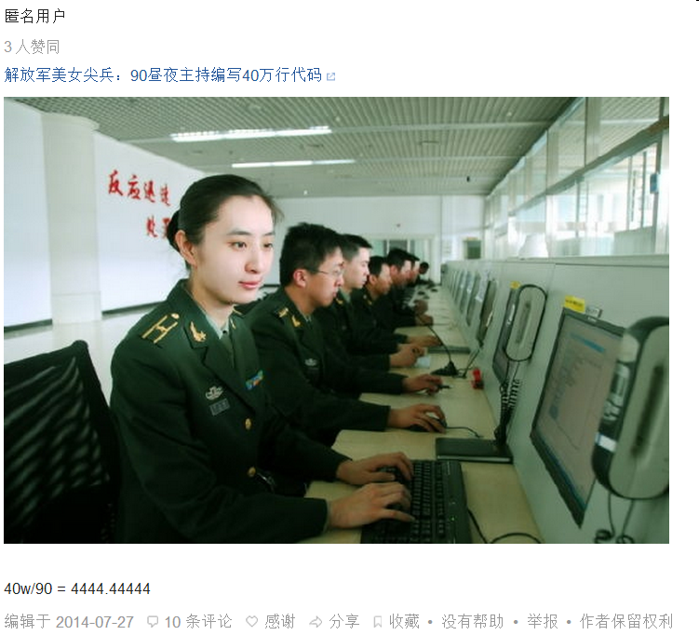

Slide 62
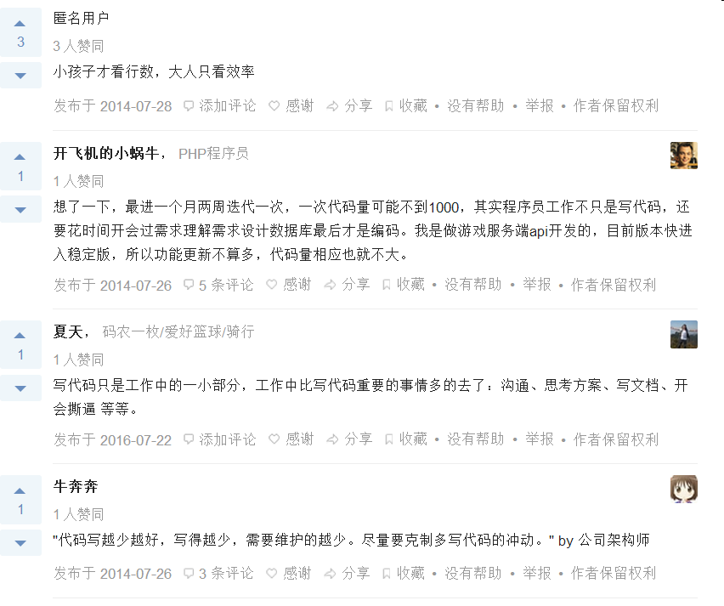

Slide 63
